Slide 1


Chào mừng các thầy cô giáo về dự giờ
Lớp 3A

Slide 2
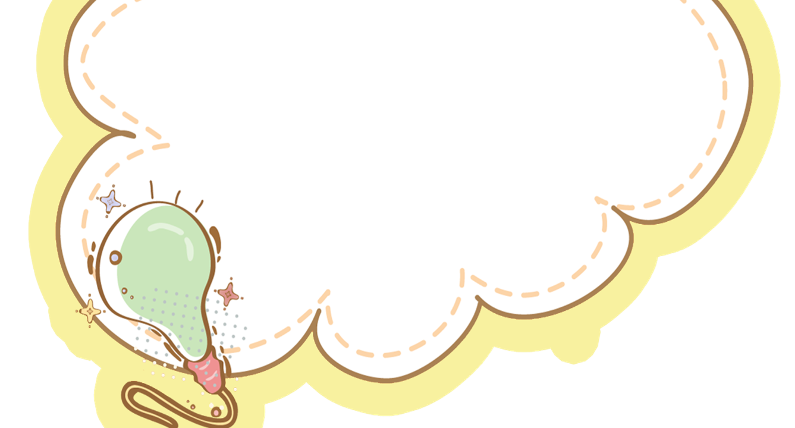
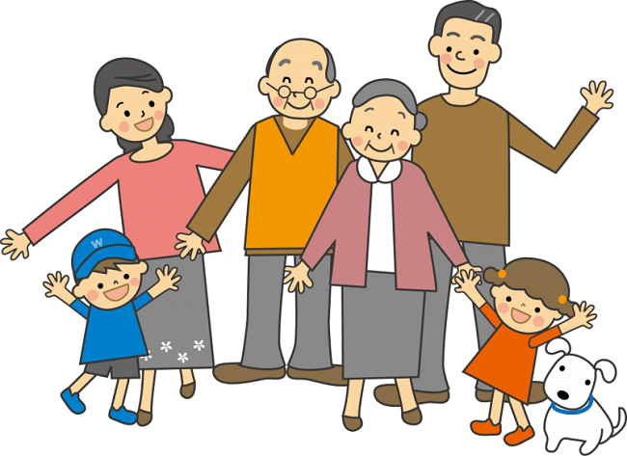
Luyện tập: Mở rộng vốn từ về người thân; Dấu hai chấm
Mở rộng vốn từ về người thân
II. Công dụng dấu hai chấm

Slide 3
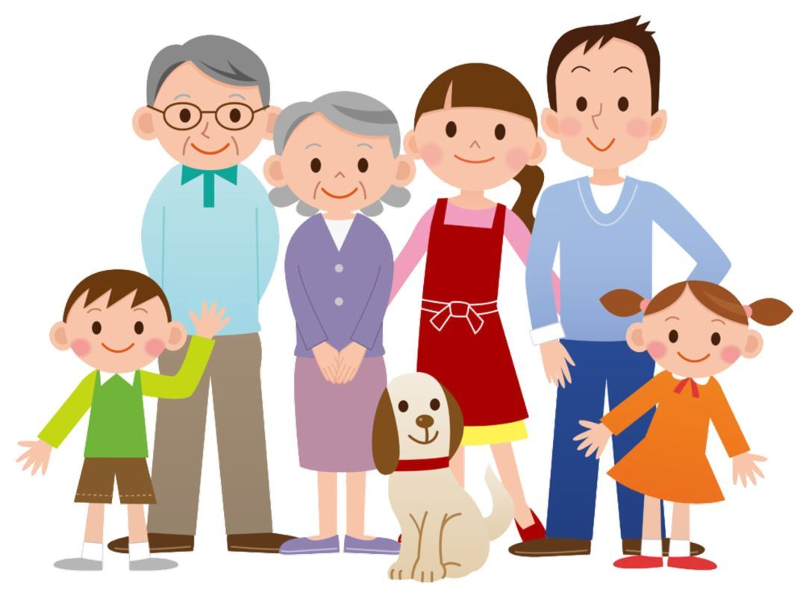
Bà nội của tôi là bà ngoại em Đốm. Hai chị em tôi đều rất quý bà vì cả hai đều được bà chăm sóc từ khi mới sinh. Không phải chỉ đối với tôi và Đốm, mà sau này, em My, em Chấm ra đời, bà đều nâng niu bế ẵm từ lúc lọt lòng.
Thảo luận nhóm đôi
Bài 1/ 95: Tìm các từ chỉ người thân trong đoạn văn

Slide 4
Bà nội của tôi là bà ngoại em Đốm. Hai chị em tôi đều rất quý bà vì cả hai đều được bà chăm sóc từ khi mới sinh. Không phải chỉ đối với tôi và Đốm, mà sau này, em My, em Chấm ra đời, bà đều nâng niu bế ẵm từ lúc lọt lòng.
Bài 1/ 95: Tìm các từ chỉ người thân trong đoạn văn

Slide 5
Bài 2: Tìm thêm từ ngữ chỉ những người thân bên nội và bên ngoại
Các từ chỉ người thân ở bài tập 1:
Bà nội, bà ngoại, bà, chị , em
Từ ngữ chỉ người thân bên nội
Từ ngữ chỉ người thân bên ngoại
Bà nội, bà, chị, em…
Bà ngoại, bà chị, em,…
Chú ý: Một số từ thuộc cả hai nhóm

Slide 6

Bài 2: Tìm thêm từ ngữ chỉ những người thân bên nội và bên ngoại
Từ ngữ chỉ người thân bên nội
Từ ngữ chỉ người thân bên ngoại
Chú, dượng, thím, cô, bác, em, anh, chị,…
Dì, cậu, mợ, dượng, chị, em, anh,…
Chú ý: Một số từ thuộc cả hai nhóm

Slide 7
* Bài 3: Cho biết dấu hai chấm được dùng để làm gì?
Cảnh vật xung quanh tôi đều thay đổi, vì chính lòng tôi đang có sự thay đổi lớn : hôm nay tôi đi học.
a. Để báo hiệu lời nói nhân vật
b. Để báo hiệu phần giải thích
c. Để báo hiệu phần liệt kê

Slide 8
* Bài 4: Xác định công dụng của dấu hai chấm trong mỗi câu văn:
a. Trong cái túi vải thô của bà có đủ thứ quà, mùa nào thức lấy: nhãn tháng Sáu, na tháng Bảy, roi mùa hạ, gương sen mùa thu.
Báo hiệu phần giải thích
b. Hoa giấy có một đặc điểm khác với nhiều loài hoa: hoa rụng mà vẫn còn tươi nguyên.
Báo hiệu phần liệt kê
c. Chú sóc có bộ lông khá đẹp: lưng xám nhưng bụng và chóp đuôi lại đỏ rực.

Slide 9
* Bài 4: Xác định công dụng của dấu hai chấm trong mỗi câu văn:
a. Trong cái túi vải thô của bà có đủ thứ quà, mùa nào thức lấy: nhãn tháng Sáu, na tháng Bảy, roi mùa hạ, gương sen mùa thu.
Công dụng của dấu hai chấm:
- Báo hiệu phần liệt kê các thức quả theo mùa

Slide 10
* Bài 4: Xác định công dụng của dấu hai chấm trong mỗi câu văn:
b. Hoa giấy có một đặc điểm khác với nhiều loài hoa: hoa rụng mà vẫn còn tươi nguyên.
Công dụng của dấu hai chấm :
- Báo hiệu phần giải thích về đặc điểm khác của hoa giấy

Slide 11
* Bài 4: Xác định công dụng của dấu hai chấm trong mỗi câu văn:
c. Chú sóc có bộ lông khá đẹp: lưng xám nhưng bụng và chóp đuôi lại đỏ rực.
Công dụng của dấu hai chấm:
- Báo hiệu phần giải thích đặc điểm về bộ lông chú sóc

Slide 12

Dấu hai chấm có những công dụng gì ?
Dấu hai chấm dùng để:
Dẫn lời nói trực tiếp của nhân vật.
Báo hiệu bộ phận đứng sau là giải thích.
Báo hiệu bộ phận đứng sau là liệt kê.

Slide 13



Ai
Nhanh
Ai
Đúng

Slide 14



HÕt giê
1
2
3
4
5
6
7
8
9
10
Dấu hai chấm dùng để làm gì?
A. Dẫn lời nói của nhân vật
B. Báo hiệu phần liệt kê
C. Giải thích sự việc đứng trước nó
D. cả ba đáp án đều đúng

Slide 15
HÕt giê
1
2
3
4
5
6
7
8
9
10
Từ ngữ nào chỉ người thân bên nội?
A. Chú
B. Cậu
C. Mợ
D. Dì

Slide 16
HÕt giê
1
2
3
4
5
6
7
8
9
10
Từ ngữ nào chỉ người thân bên ngoại?
A. Chú
B. Thím
C. Cô
D. Dì

Slide 17
Chúc
Mừng
Các
Bạn

Slide 18

CHÚC CÁC EM
LUÔN CHĂM NGOAN,
HỌC TỐT.

Slide 19
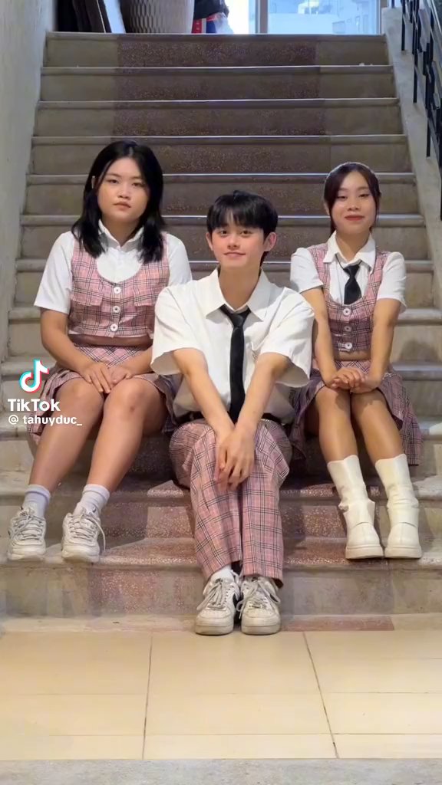

Slide 20
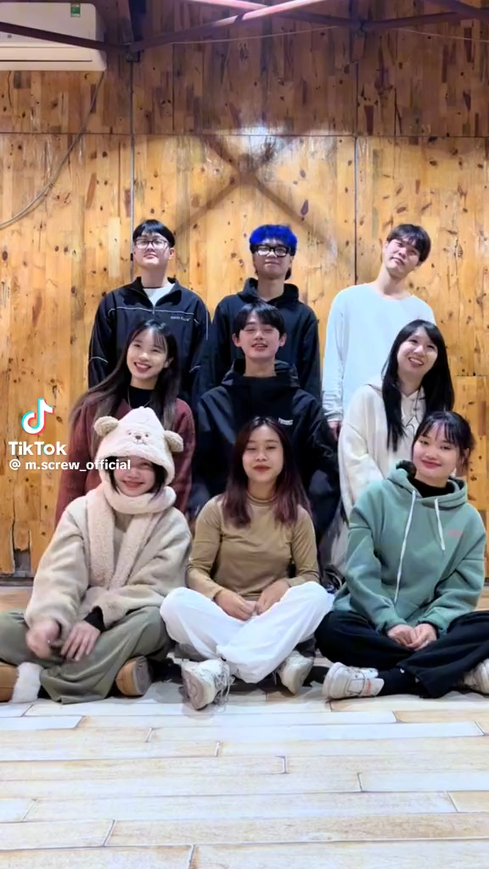

Slide 21
